Slide 1
纯免费PPT即点即下载，无注册、无套路
http://gitppt.com
不信你试试（狗头）
Word文档编写流程

Slide 2
纯免费PPT即点即下载，无注册、无套路
http://gitppt.com
不信你试试（狗头）
1
文本编辑
2 图片的排版与处理
3、4、5
样式的使用及修改
7 总体结构设置
6 页面设置

Slide 3

纯免费PPT即点即下载，无注册、无套路
http://gitppt.com
不信你试试（狗头）
1
文本编辑
查找和替换
段首行不要乱打空格。
输入汉字时使用中文标点符号“。”而不是英文标点’.’。保持英文和数字半角1F而不是全角１Ｆ。

Slide 4
纯免费PPT即点即下载，无注册、无套路
http://gitppt.com
不信你试试（狗头）
2
图片的排版与处理
表格排版
样式
排列
版式

Slide 5

纯免费PPT即点即下载，无注册、无套路
http://gitppt.com
不信你试试（狗头）
宋体 仿宋 华文仿宋
黑体 微软雅黑 华文细黑
楷体 华文楷体 华文行楷
Times New Roman 粗体
Arial 斜体
Calibri 怪异字体？
3
样式的使用及修改
——关于字体
选择对象

Slide 6
纯免费PPT即点即下载，无注册、无套路
http://gitppt.com
不信你试试（狗头）
4
样式的使用及修改
——关于段落
格式刷
首行缩进首行缩进首行缩进首行缩进首行缩进首行缩进首行缩进

Slide 7
纯免费PPT即点即下载，无注册、无套路
http://gitppt.com
不信你试试（狗头）
项目符号
项目符号
项目符号
项目符号
编号
编号
编号
编号
样式的使用及修改
——关于项目符号和编号
5

Slide 8
纯免费PPT即点即下载，无注册、无套路
http://gitppt.com
不信你试试（狗头）
纸张和边距
页眉：日期，作者，文档名等
页脚：文档编号，logo等
页码
首页不同？奇偶页不同？
文档的分节
6
页面设置
视图

Slide 9

纯免费PPT即点即下载，无注册、无套路
http://gitppt.com
不信你试试（狗头）
分页，分栏，分节
利用导航和大纲视图生成目录
目录的修改和更新
文档封面？
分隔符
7
总体结构设置
PPT教程：www.1ppt.com/powerpoint/

Slide 10

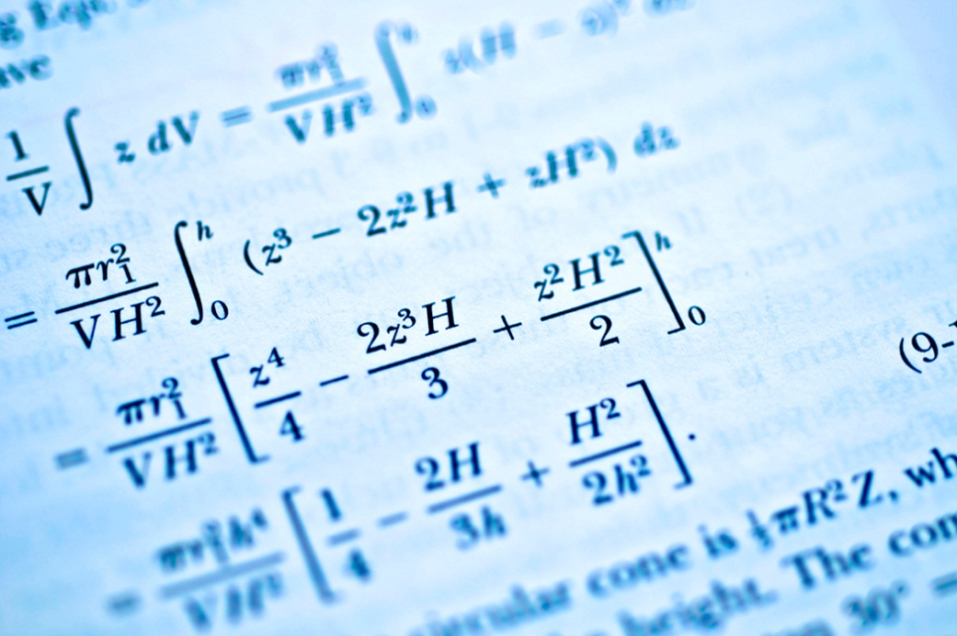
纯免费PPT即点即下载，无注册、无套路
http://gitppt.com
不信你试试（狗头）
作品修改

Slide 11
纯免费PPT即点即下载，无注册、无套路
http://gitppt.com
不信你试试（狗头）
欢迎拍砖

